Slide 1
UNIVERSIDAD ALAS PERUANAS FACULTAD DE CIENCIAS EMPRESARIALES ESCUELA ACADÉMICO PROFESIONAL DE ADMINISTRACIÓN Y NEGOCIOS INTERNACIONALES Desarrollo Organizacional Integrantes: Díaz Gálvez, Rosa Elvira Ríos Pérez Luz Angélica Saavedra Dávila, Omar Docente: Ing: Juan Paucar Rupay

Slide 2
Retroalimentación

Slide 3
retroalimentación = feedback
Es un mecanismo de control de los sistemas dinámicos por el cual una cierta proporción de la señal de salida se redirige a la entrada, y así regula su comportamiento.
Tiene su base en el proceso administrativo donde, el control es una etapa cualitativa y cuantitativa, que sirve de base para la fase de planeación.

Slide 4
Feedback positivo y feedback negativo
Aplicando a una empresa, diremos que la Retroalimentacion Negativa será que cada vez que se obtengan resultados de la empresa estos sirvan para corregir y afirmar la empresa en su produccion y resultados finales. Pero si al contrario después de cada evaluación se ve que la empresa va de mal en peor... esto será Retroalimentacion Positiva.

Slide 5
REUNIONES DE CONFRONTACION

Slide 6
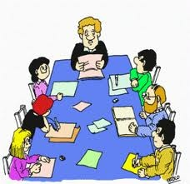
Las reuniones de confrontación es una herramienta diseñada para movilizar los recursos de toda la organización con la finalidad de identificar problemas prioritarios.

Slide 7
Fases del proceso de las reuniones de confrontación:
Establecimiento del clima
Recogida de información
Presentación de la información
Seguimiento
Agregación
Revisión de progresos
Debate por unidades organizativas

Slide 8
LAS RELACIONES INTERGRUPALES

Slide 9
LAS RELACIONES INTERGRUPALES
se establecen entre individuos o grupos en su conjunto en función de sus pertenencias e identificación con esos grupos
Cuando las personas se sienten miembros de un grupo perciben, piensan, sienten y actúan hacia otras personas y hacia otros grupos de manera distinta a como lo hacen cuando las interacciones sociales son interpersonales o no están marcadas por ninguna pertenencia colectiva.
Los tipos de grupos que determinan estos comportamientos son amplios, desde los grupos pequeños como los equipos de trabajo, hasta las categorías sociales amplias que se definen por criterios como la etnia, la cultura o el origen nacional.

Slide 10
GRUPOS T

Slide 11
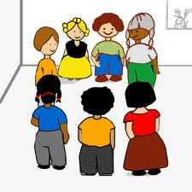
GRUPOS T
Los Grupos-T son primordialmente sistemas sociales en los que las operaciones y el aprendizaje se enfocan apropiadamente a la conducta humana.

Slide 12
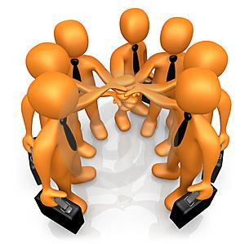
¿Cuál es el objetivo del grupo t?
Los grupos T son instrumentos para el cambio esencialmente controlados, que brindan oportunidades para el autoconocimiento y el autodesarrollo. Aumentan la conciencia de sí mismo y la percepción de la influencia de la conducta propia sobre los demás.
Smith indica tres metas principales: aumentar la capacidad para apreciar cómo los demás reaccionan ante nuestra conducta; para calibrar las relaciones entre terceros; y para actuar hábilmente según cada situación.

Slide 13
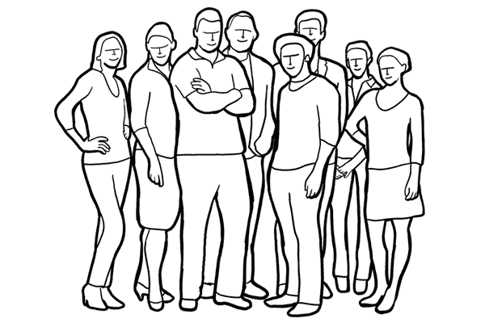
Los grupos T ayudan al individuo a concientizar y comprender los diversos aspectos de la conducta propia, para luego introducir cambios en ella.

Slide 14
EMPOWERMENT

Slide 15
EMPOWERMENT
Es un proceso estratégico que busca una relación de socios entre la organización y su gente, aumentar la confianza responsabilidad autoridad y compromiso para servir mejor al cliente.

Slide 16
¿Que es un equipo con empowerment?
Se comparten el liderazgo y las tareas administrativas
Los miembros tienen facultad para evaluar y mejorar la calidad del desempeño y el proceso de información.
El equipo proporciona ideas para la estrategia de negocios.
Son comprometidos flexibles y creativos.
Coordinan e intercambian con otros equipos y organizaciones.
Se mejora la honestidad las relaciones con los demás y la confianza.
Tienen una actitud positiva y son entusiastas.

Slide 17
Escala de decisiones

Slide 18
PROGRAMACIÓN NEUROLINGÜÍSTICA

Slide 19
PROGRAMACIÓN NEUROLINGÜÍSTICA
Es un modelo de comunicación interpersonal que se ocupa fundamentalmente de la relación entre los comportamientos exitosos y las experiencias subjetivas —en especial, modelos de pensamiento— subyacentes. También constituye un sistema de terapia alternativa que pretende educar a las personas en la autoconciencia y la comunicación efectiva, así como cambiar sus modelos de conducta mental y emocional.[]

Slide 20
¿Qué es y cómo se aplica PNL?
Neuro se refiere a las percepciones sensoriales que determinan nuestro estado emocional subjetivo.
Lingüístico se refiere a los medios de comunicación humana, tanto verbal como no verbal

Slide 21
MENTORING

Slide 22
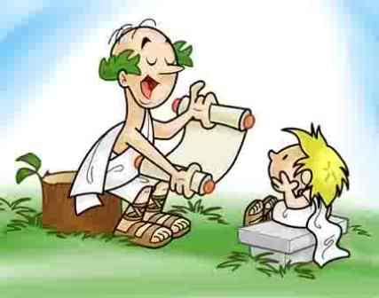
MENTORING
Con el mentoring, el mentor ayuda al profesional a desarrollar las capacidades más acordes con su potencial y a conseguir, con sus comportamientos, asociar conocimientos y habilidades con otros colegas para satisfacer los requerimientos globales de la empresa.
El mentoring se concentra en los logros del individuo -incluido su desarrollo personal- para ayudarle a convertirse en un líder efectivo y fidelizado para la empresa en que presta sus servicios.

Slide 23
El mentoring es un proceso de aprendizaje personal por el que una persona asume la propiedad y la responsabilidad de su propio desarrollo personal y profesional.

Slide 24
Para ello, se establece una relación personalizada dirigida por el mentorizado a través de la cual el mentor invierte su tiempo, comparte su conocimiento y dedica su esfuerzo para que el mentorizado disponga de nuevas perspectivas, enriquezca su forma de pensar y desarrolle todo su potencial como persona y como profesional.
Con el mentoring, el profesional se desarrolla por sí mismo.
El mentor ejerce de inspirador, de estimulador.
Se pasa de la formación en el conocimiento al aprendizaje por los comportamientos.

Slide 25
COACHING

Slide 26
COACHING
Es un sistema que incluye conceptos, estructuras, procesos, herramientas de trabajo e instrumentos de medición y grupos de personas; comprende también un estilo de liderazgo, una forma particular de seleccionar gente o crear grupos de personas en desarrollo.
A su vez ayuda a los empleados a mejorar sus destrezas de trabajo a través de elogios y retroalimentación positiva basado en observación.

Slide 27
¿Cuándo dar coaching?
Existe una retroalimentación pobre o deficiente sobre el progreso de los empleados, causando bajo rendimiento laboral.
Cuando un empleado de cualquier área merece ser felicitado por la ejecución ejemplar de alguna destreza.
Cuando el empleado necesita mejorar alguna destreza dentro de si trabajo.
El coaching efectivo es aquel caracterizado por el positivismo, confianza y rara vez la corrección, que a su vez se presenta con suma moderación.

Slide 28
El COACH no es mas que el líder que se preocupa por planear el crecimiento personal y profesional de cada una de las personas del equipo y del suyo propio. Posee una visión inspiradora, ganadora y trascendente y que mediante el ejemplo, la disciplina, la responsabilidad y el compromiso, orienta al equipo en el caminar hacia esa visión convirtiéndola en realidad, es decir, es un líder que promueve la unidad del equipo, sin preferencias individuales y consolida la relación dentro del equipo para potencializar la suma de los talentos individuales

Slide 29
Características del coach
CLARIDAD
APOYO:
CONSTRUCCIÓN DE CONFIANZA:
MUTUALIDAD
PERSPECTIVA

Slide 30
…Características del coach
RIESGO
PACIENCIA
CONFIDENCIALIDAD
RESPETO

Slide 31
OUTDOOR TRAINING

Slide 32
OUTDOOR TRAINING
El Outdoor Training es un medio que consiste en juegos o actividades al aire libre o espacios abiertos, con una metodología propia de la educación experiencial, es decir aprendizaje netamente vivencial, que presenta una secuencia lógica de actividades donde se extraen conclusiones que ayudan a mejorar el entorno personal y profesional.

Slide 33
¿QUÉ BENEFICIOS BRINDA EL OUTDOOR TRAINIG A LAS EMPRESAS?
Estimula la confianza y desarrolla/potencia el espíritu de trabajo en equipo, para lograr la cooperación y complementación entre los miembros.
Potencia el liderazgo y la capacidad de delegar responsabilidades.
Motiva a los participantes en los compromisos del trabajo diario.
Fomenta la comunicación e integración entre áreas y miembros de una organización.

Slide 34
…¿QUÉ BENEFICIOS BRINDA EL OUTDOOR TRAINIG A LAS EMPRESAS?
Entrena el enfoque de la atención y visión.
Aumenta la confianza entre compañeros.
Mejora la reacción de sagacidad en ingenio ante situaciones de presión y cambio.
Aumenta la resistencia al estrés.

Slide 35
WORK LIFE BALANCE

Slide 36
WORK LIFE BALANCE
Se trata de una práctica que busca equilibrar la vida familiar y el trabajo para obtener un ambiente laboral más sano y eficiente.

Slide 37
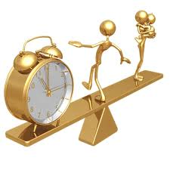
Hay que considerar que el menor rendimiento de los empleados de una empresa pasa por factores como el estrés y la falta de flexibilidad en sus tiempos, derivando en consecuencias negativas que sólo se reflejan en los resultados de la compañía.
Por lo tanto, para lidiar con esta insatisfacción laboral, las empresas ahora tienen la opción de entregar más libertad al trabajador, más atención a sus necesidades personales y dar más prioridad a sus requerimientos familiares.

Slide 38
Más sobre el Work Life Balance
El Work Life Balance es cuando la empresa cuenta con una serie de políticas al interior de la organización, en las que apuesta por un trabajo responsable desde el punto de vista emocional de sus empleados.
Cabe recordar que las personas cargan una gran responsabilidad al trabajar y a la vez, tener una familia. Si existe un balance perfecto entre estos dos ámbitos, el Work Life Balance está funcionando.
Esta práctica cree que es básico que los integrantes de una compañía se sientan contentos y a gusto con lo que hacen, sin dejar de lado el plano personal.

Slide 39
Thank you =)

